Slide 1
Альпинистская деятельность Западно-Каспийского университета

Slide 2
Содержание
-В какую горную организацию входит университет?
-В каких экспедициях учавствовал университет ?
-Альпинистская база университета
- Институт Горных Культур и Ландшафтов
-Конференции и мероприятия, связанные с альпинизмом
-Книги, изданные Университетом по альпинизму
-Альпинистский клуб университета

Slide 3
В какую горную организацию входит университет?
Международная Федерация Скалолазания и Альпинизма (UIAA) с 2020 года.

Slide 4
В каких экспедициях учавствовал университет?
Азербайджано-Антарктическая научная экспедиция
Азербайджано-Южноамериканская научная экспедиция
Азербайджано-Африканская научная экспедиция

Slide 5
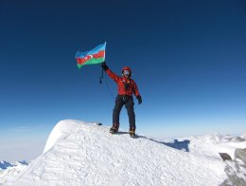
Декабрь 2008 - январь 2009 Азербайджано-Антарктическая научная экспедиция Председатель Попечительского совета Западно-Каспийского университета его возглавил Гусейн Багиров. За время своего пребывания в Антарктиде экспедиция провела более пятисот метеорологических наблюдений, а разнообразие большого количества образцов горных пород и минералов привело к очень интересным представлениям о лабораторных работах, результатах новейших анализов, а также о геологическом строении, тектонике и магнетизме Юга. Гусейн Багиров был представителем первого мусульманского государства, поднявшего флаг Азербайджана на горе Винсон, самой высокой вершине Антарктиды.

Slide 6
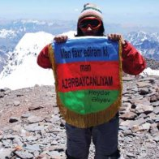
Декабрь 2009 - январь 2010 Азербайджано-южноамериканская научная экспедиция Азербайджанские путешественники подняли на вершине Аконкагуа государственный флаг Азербайджанской Республики и мемориальную доску со словами "Я горжусь тем, что я азербайджанец" с изображением покойного президента Гейдара Алиева.

Slide 7
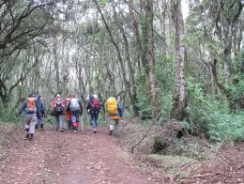
Август 2009
Азербайджано - Африканская научная экспедиция Целью номер один,поставленной экспедицией, было, конечно, большое политическое значение-поднятие государственного флага Азербайджанской Республики на высоте 5895 м над уровнем моря на вершине УХОРУ вулкана Кибо горы Килиманжаро

Slide 8
Институт Горных Ландшафтов Университета.
Научно - исследовательский институт горных культур и ландшафтов-занимается научно-исследовательской деятельностью. Одной из основных задач Научно-исследовательского института горных культур и ландшафтов является разработка инновационных программ, ориентированных на горную тематику, индивидуальные исследования, экспериментальное обучение, с возможностью получения студентами как подробной, так и углубленной информации.
Институт стремится сотрудничать с другими правительственными и неправительственными органами, правительственными и неправительственными организациями, а также местными и зарубежными учреждениями в целях поощрения и распространения исследований высокого уровня по горным ландшафтам. Научно-исследовательская работа НИИ горных культур и ландшафтов также позволяет следить за динамикой и перспективами развития многих аспектов горного туризма и позволяет студентам быть в курсе инноваций.

Slide 9
Цели устойчивого туризма - Международная конференция (31/10/2013)
Встреча с Международной федерацией скалолазания и альпинизма: 23.05.2016
Выходные 14-15 мая 2017 года были напряженными для Руководящего комитета НАСА и Комиссии по доступу и защите гор, которые собрались в Баку, Азербайджан.
Делегация Научно-исследовательского института горных культур и ландшафтов Западно-Каспийского университета приняла участие в международном "Кавказском Горном форуме-2019", проходившем в Анкарском университете, Турция. (4 ноября 2019 года)
В Западно-Каспийском университете состоялась международная конференция "Горы: Культура, Ландшафты и Биоразнообразие", посвященная 96-летию со дня рождения общенационального лидера Гейдара Алиева.
Конференции и мероприятия, связанные с альпинизмом

Slide 10
Устойчивый туризм был в центре внимания двухдневной конференции, организованной Западно-Каспийским Университетом, спонсором инаугурационной премии UIAA по защите гор, в Баку, Азербайджан.
Среди 20 докладчиков и 50 участников были вице-президент UIAA Питер Фаркас и президент Горной комиссии UIAA Линда Макмиллан, представители Всемирного фонда дикой природы, Министр экологии и природных ресурсов Гусейна Багиров и специалисты по экотуризму. Более половины территории Азербайджана покрыто горами, и докладчики обсудили “ценную роль альпинизма и альпинистских видов спорта для развития устойчивого туризма” в горных регионах по всему миру, таких как Кавказ. Дискуссия вокруг устойчивого туризма важна, поскольку Азербайджан является примером страны, которая быстро начинает эксплуатировать горный туризм. Организаторы конференции согласились с тем, что биоразнообразие на Кавказе может стать активом для привлечения туризма, но ряд проблем остается нерешенным:
Существует необходимость в подготовке большего числа инструкторов и гидов для активного туризма.
Необходимо повышать осведомленность местного населения об устойчивом туризме в соответствии с национальными традициями.
Существует необходимость защиты флоры и фауны, а также признания особых популяций животных
Экологические законы нуждаются в усилении.
Облегчение визового процесса для туристов из-за рубежа
КОНФЕРЕНЦИЯ ПО УСТОЙЧИВОМУ ТУРИЗМУ В АЗЕРБАЙДЖАНЕ

Slide 11
Встреча с Международной Федерацией Скалолазания и Альпинизма: 23.05.2016
Членство в комиссии. С немедленным вступлением в силу д-р Каролина Адлер была назначена председателем Горной комиссии UIAA. Позднее это предложение было одобрено Руководящим комитетом НАСА. Лоуд Бекерс присоединился к Комиссии по речам в качестве полноправного члена, но останется частью Комиссии по защите гор и частью связи между двумя комиссиями.
Спонсорские отчеты и вопросы. Предложения по определению критериев спонсорства и увеличению источников дохода для запуска проектных идей и инициатив. Коммуникационные стратегии и проблемы. Необходима большая синергия между проектами устойчивого развития и другими системными инициативами и проектами UIAA. Подтверждая, что представители по защите горных районов примут участие в конференциях 2016 года в целях укрепления сетей, Исследовательской ассоциации, более широкого участия и сотрудничества с государственным и частным секторами.
Премия UIAA Mountain Defense Award за 2016 год. Продление срока реализации проекта с 15 по 30 июня. Потенциальное участие в проекте Ambassador (для более широких мандатов UIAA в области MPA и устойчивого развития). * УИАА уважает горы. Развитие проекта в ближайшие годы за пределами Европы сосредоточено на работе с национальными федерациями, входящими в UIAA.
В середине мая, в те же выходные, что и сессия Руководящего комитета НАСА, Комиссия НАСА по горной обороне провела свое ежегодное заседание и провела совместное заседание с Приемной комиссией НАСА. На встрече были обсуждены следующие вопросы:

Slide 12
Горы: Конференция “Культуры, Ландшафты и Биоразнообразие”, май 2019 г.

Slide 13
Выступая на пленарном заседании конференции, Председатель Попечительского совета университета Гусейн Багиров отметил неоценимую роль великого лидера в истории Азербайджана, его вклад в становление и укрепление нашего государства, а также его работу по улучшению окружающей среды. Багиров подчеркнул важность конференции с точки зрения обсуждения проблем отрасли с участием ведущих исследователей со всего мира. Конференция продолжила свою работу сессионными заседаниями.
Следует отметить, что в конференции приняли участие зарубежные исследователи из около 40 стран, а также местные эксперты. Конференция проходила на сессиях "Горные экосистемы, эколого-биологическое разнообразие", "Горные ландшафты", "Горные культуры", "Горный туризм и рекреация". Участники конференции подчеркнули, что конференция приведет к новым научным исследованиям, важным с точки зрения обсуждения проблем отрасли и определения шагов, которые необходимо предпринять.
В Западно-Каспийском университете проходит международная конференция "Горы: Культура, Ландшафты и биоразнообразие", посвященная 96-летию со дня рождения общенационального лидера Гейдара Алиева

Slide 14
КАВКАЗСКИЙ ГОРНЫЙ ФОРУМ-2019

Slide 15
Делегация Научно-исследовательского института горных культур и ландшафтов Западно-Каспийского университета приняла участие в международном "Кавказском Горном форуме-2019", проходившем в Анкаранском университете, Турция. (4 ноября 2019 года)
В рамках форума будут представлены "Дневник кавказоведения", исследования по устойчивому развитию гор, развитию горных регионов и др.
Председатель Попечительского совета Западно-Каспийского университета Гусейн Багиров выступил на Форуме "Экологические проблемы Кавказских гор: перспективы их решения" и ответил на вопросы исследователей. В работе форума принимают участие ведущие ученые и исследователи из научно-исследовательских центров всего мира. Форум считается важной площадкой для обсуждения существующих проблем в этой сфере и анализа решений.

Slide 17
1. Первая Азербайджано-Антарктическая экспедиция. Лыжи на Южном полюсе (книга I) Повестка дня Антарктиды
2. Первая Азербайджано-Антарктическая экспедиция. Катание на лыжах на Южном полюсе (Книга II) климат в Антарктиде. Глобальные последствия 3. Первая Азербайджано-Антарктическая экспедиция. Катание на лыжах к Южному полюсу (Книга III) Замороженный кусок Хундваны 4. Геология Африки Г. Каримов 5. Биологическое разнообразие Южной Африки, 2012.Гусейн Багиров, Гара Мустафаев, Азерчин Мурадов 6. Дневник Акангаквы (первая Азербайджано-Южноамериканская научная экспедиция).Гусейн Багиров (VI книга)
7. Геология Южной Америки (IX книга)
8. Биологическое разнообразие Южной Америки. Зир " Провел Последнюю Тренировку Перед Матчем(X книга)
Книги, изданные Университетом по альпинизму

Slide 18
Горный Клуб Университета
Альпинистский клуб был создан в 2008 году. Студенты нашего университета активно участвовали в экспедициях. Каждый год по случаю дня рождения общенационального лидера Гейдара Алиева организуются марши на вершину имени Гейдара Алиева, расположенную в Гызыл-Гая. Также были покорены вершины Шахдага, Туфандага, Базардузу гор Большого Кавказа.

Slide 19
Ледолазание Открытый чемпионат Азербайджана по ледолазанию прошел в замерзших водопадах близ села Лаза Гусарского района. Двухдневная гонка, организованная Ассоциацией федераций альпинизма и экстремальных видов спорта (ADEINFA), организованная Министерством молодежи и спорта, проходила среди юношей и девушек. Спортсмены, успешно завершившие отборочные соревнования на чемпионате, вышли в полуфинал. Затем состоялся заключительный этап. Среди девушек, участвовавших в забеге, была и студентка Западного университета. Так, наша студентка Фидан Новрузова, член Спортивного клуба Западного университета, заняла третье место.

Slide 20
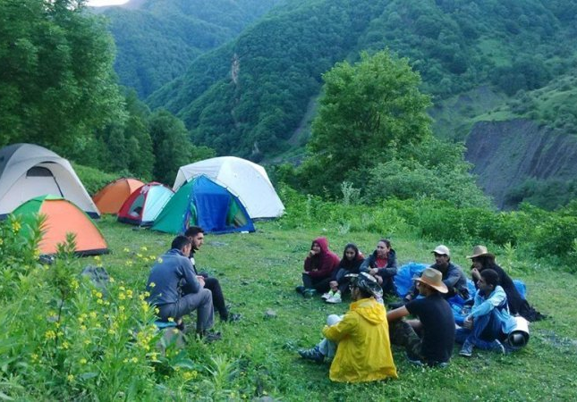
Обеспечение подготовки местных альпинистов

Slide 21
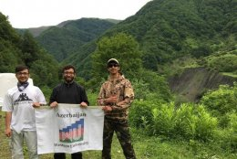
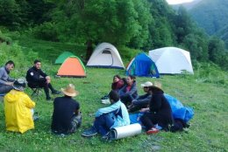
В Гахском районе прошел горный учебно-тренировочный сбор, участники из разных возрастных групп прошли базовые горные курсы в течение 5 дней. Студенты Западного университета также активно участвовали в тренингах. Сотрудник и тренер Спортивного клуба Западного университета прошел обучение по истории альпинизма, видам, веревочным салфеткам в Душанбе. Спортивный клуб Западного университета имеет большой опыт в горном туризме, и в летние месяцы деятельность клуба будет продолжаться маршами к некоторым горным вершинам в нашей стране и за ее пределами.

Slide 22
Скалолазание Спортивный клуб Западно - Каспийского университета занял первое место в чемпионате страны. Клуб представляли студенты Факультета политических и социальных наук университета Джахангир Джахангирли, Рахиб Гусейнов и Фатима Сафарова.

Slide 23
Средства
Скалодромы (внутренние и наружные)
Горная база

Slide 24
Крытая Скалодромная стена

Slide 25
Наружная Скалодромная стена

Slide 26
Горная база
В Хыналыге расположена альпинистская база Западно-Каспийского университета.

Slide 27
Спасибо за внимание!

